Slide 1
CHÀO MỪNG CÁC EM
ĐẾN VỚI TIẾT HỌC

Slide 2
Khởi động

Slide 3
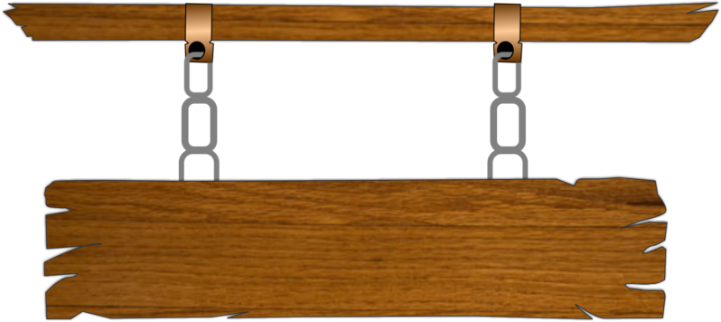
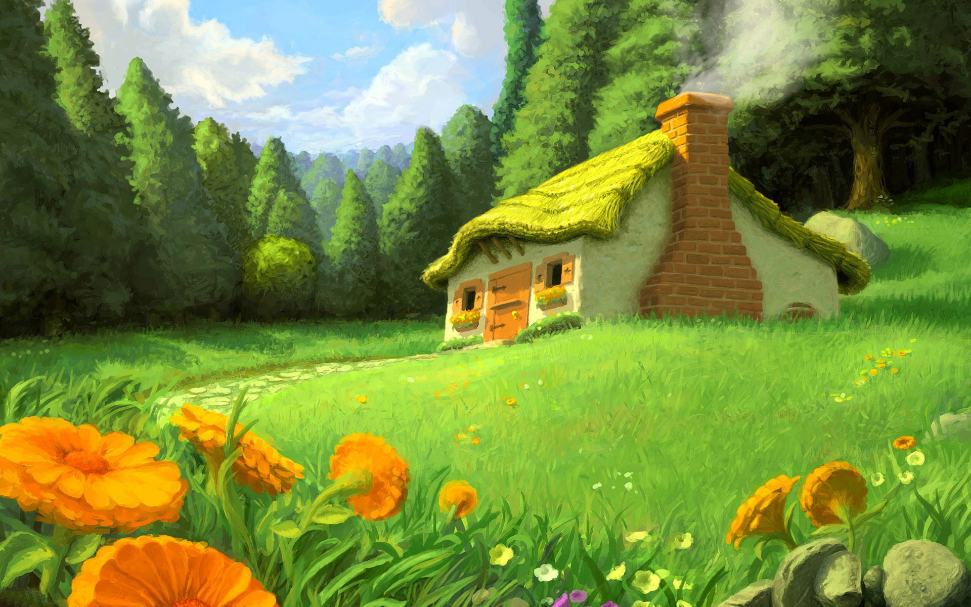
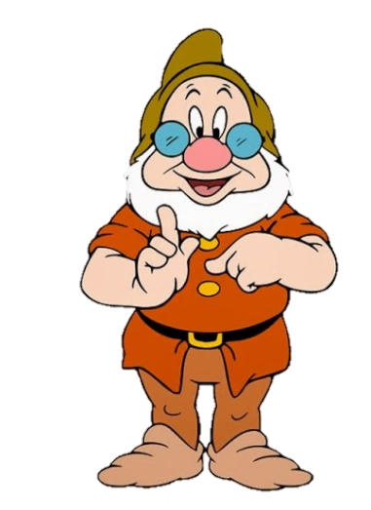
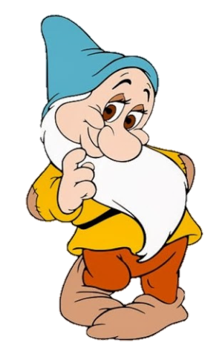
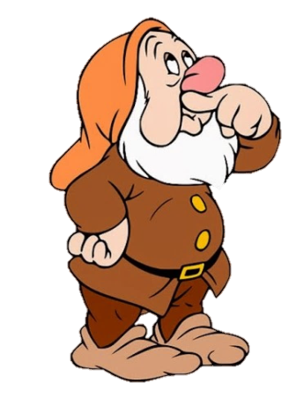
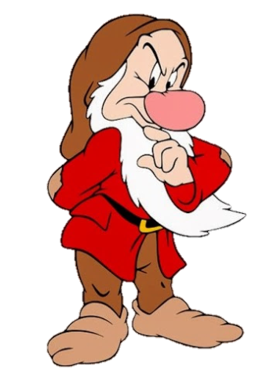
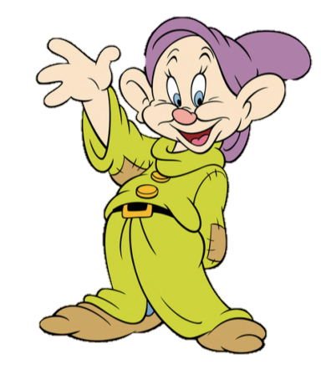
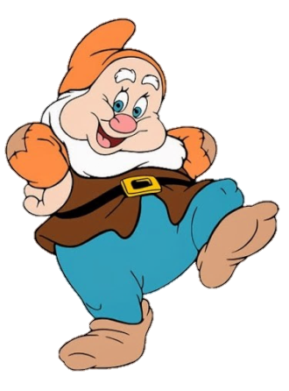
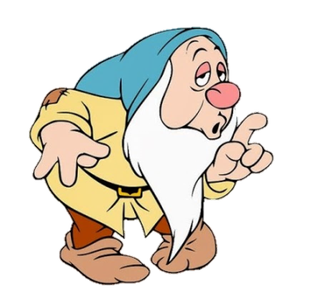
CHƠI TRỐN TÌM
CÙNG BẠCH TUYẾT VÀ 7 CHÚ LÙN

Slide 4
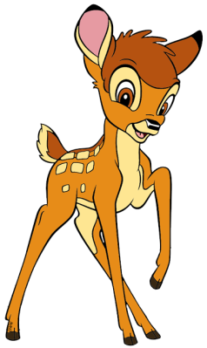
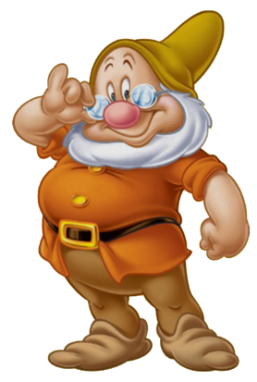
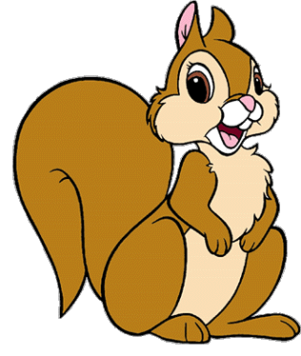
11 - 5 = ?
A.4
B.7
C.5
D. 6
ĐÚNG RỒI

Slide 5
13 + 3 = ?
A.14
B.16
C.17
D.18
ĐÚNG RỒI

Slide 6
Toán
Bài 21: Luyện tập chung (1 tiết)

Slide 7
TIẾT 1

Slide 8
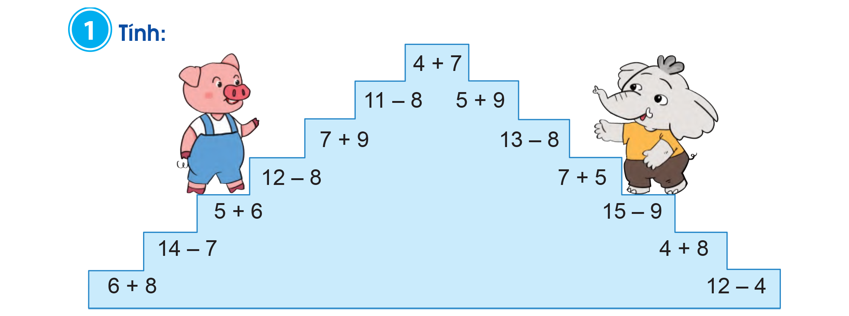
Đáp án
11
4 + 7 =
11 - 8 = 5 + 9 =
7 + 9 = 13 - 8 =
12 - 8 = 7 + 5 =
5 + 6 = 15 - 9 =
14 - 7 = 4 + 8 =
6+ 8 = 12 - 4 =
3
14
16
5
4
12
11
6
7
12
14
8

Slide 9
= 15
= 17
= 13
= 15
= 17
= 13
= 6
= 9
= 8
= 8
= 5
= 9

Slide 10
8
6
14
9
7
16
6
8
14
7
9
16
14
6
8
16
7
9
14
8
6
16
9
7

Slide 11
HẸN GẶP LẠI

